Slide 1
กุญแจในการประสบความสำเร็จของทีนชาล์เล้นจ์: ส่วนที่ 1 วิธีการของทีนชาล์เล้นจ์ในการช่วยเหลือคนที่ติดยาเสพติด Keys to the Success of Teen Challenge—Part 1 The Teen Challenge approach to helping people with drug addiction
เดวิด เบทตี้: Dave Batty

Slide 3
ทีนชาล์เล้นจ์ใช้วิธีการแบบไหนในการช่วยเหลือให้คนติดยาเสพติดและมีปัญหาควบคุมชีวิตได้เอาชนะ?
What is the approach of Teen Challenge in helping people overcome drug addiction and other life controlling problems?

Slide 4
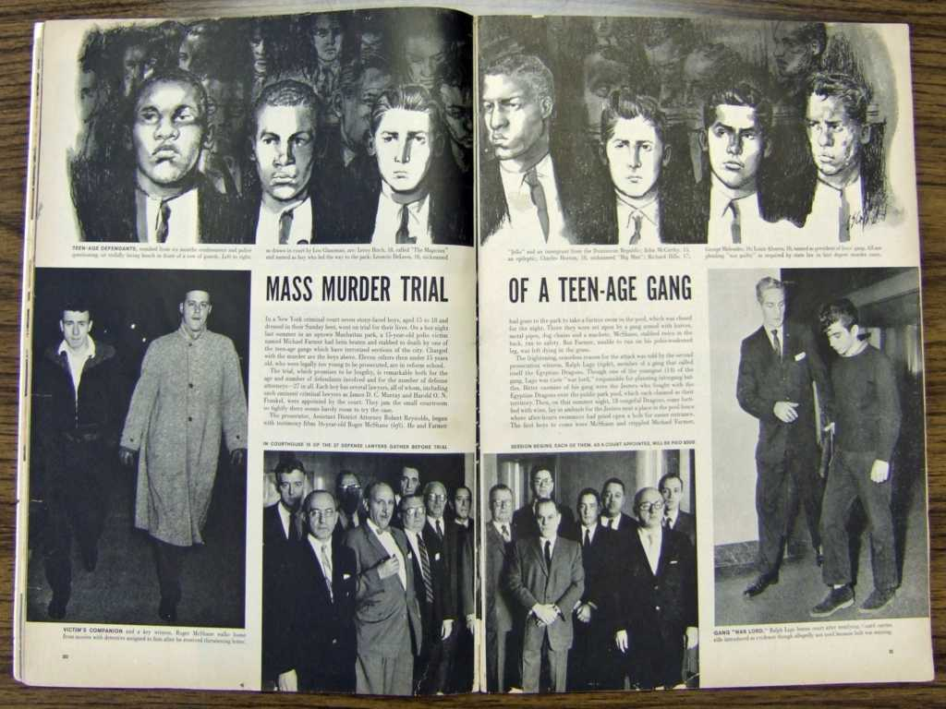

Slide 5
Notes:
Nicky Cruz exchanges gang bat for Bible with Dave Wilkerson. Israel Navarez looks on. He was President of the Mau Mau gang in NYC. They both accepted Christ in July 1958.

Slide 7
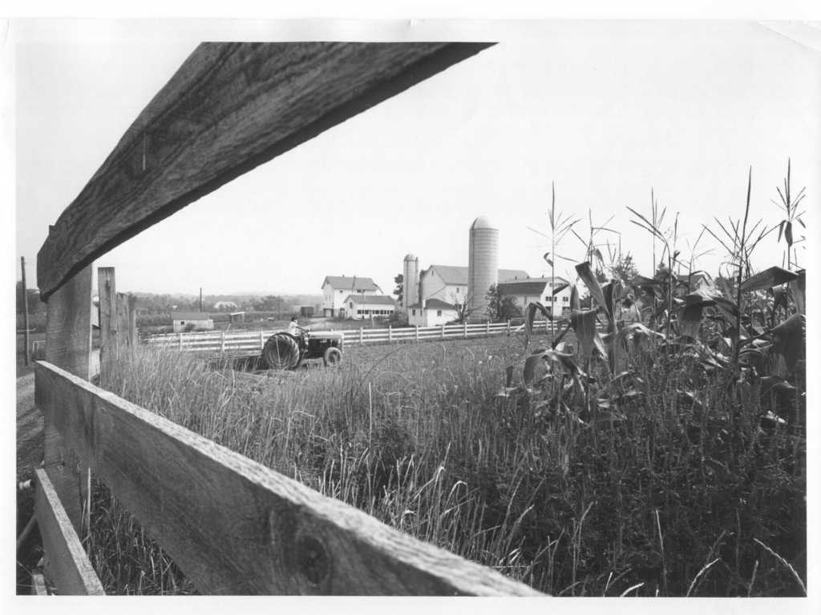
ฟาร์ม
“The Farm”
Notes:
This farm was the first long term Teen Challenge program started in 1962 at Rehrersburg, PA, USA, about 3 hours drive from New York City.

Slide 8
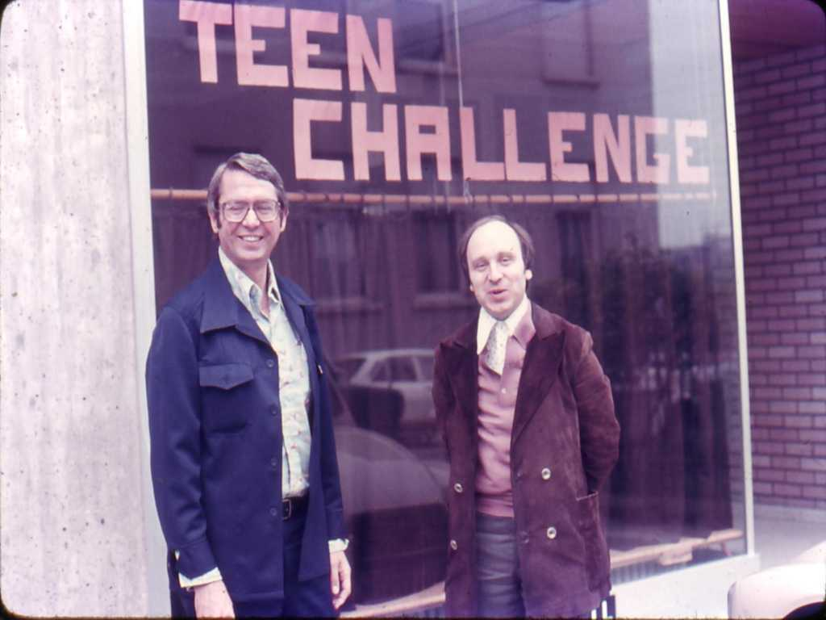
Howard Foltz and Dieter Bahr, Pioneers of Teen Challenge in Europe
Notes:
Howard Foltz and Dieter Bahr, Pioneers of Teen Challenge in Europe

Slide 12
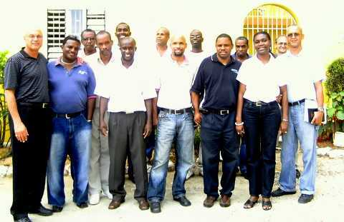

Slide 13
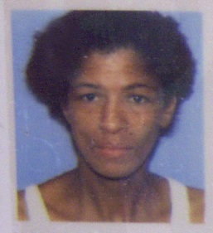
แรงจูงใจที่ดีที่สุดที่จะให้ผู้เสพได้รับการเปลี่ยนแปลงคืออะไร What best motivates an addict to change?

Slide 14
อะไรคือกุญแจของการประสบความสำเร็จของทีนชาล์เล้นจ์ในอนาคต? So what are the keys to the success of Teen Challenge for the future?

Slide 15
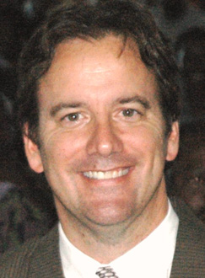
ให้เราระมัดระวังที่จะไม่สั่งสอนให้ทีมงานของเราไปไกลจากกุญแจที่นำไปสู่ความสำเร็จ
We must be careful not to educate our staff away from what has been the key to our success.
ดัก วีเวอร์ ผู้อำนวนการโกลบอลทีมชาล์เล้นจ์แอฟริกา (Doug Wever Global Teen Challenge Regional Director for Africa)
—Doug Wever First USA National Teen Challenge Accreditation Director

Slide 16
ค. รูปแบบในการบำบัดรักษาผู้ติดยาเสพติด Models of Treating Addiction
1. รูปแบบทางด้าน ยา Medical Model
2. รูปแบบทางด้าน จิตวิทยา Psychological Model
3. ปแบบทางด้าน การศึกษา Educational Model
4. รูปแบบทางด้านการ สร้างสาวกแบบคริสเตียน Christian Discipleship Model

Slide 17
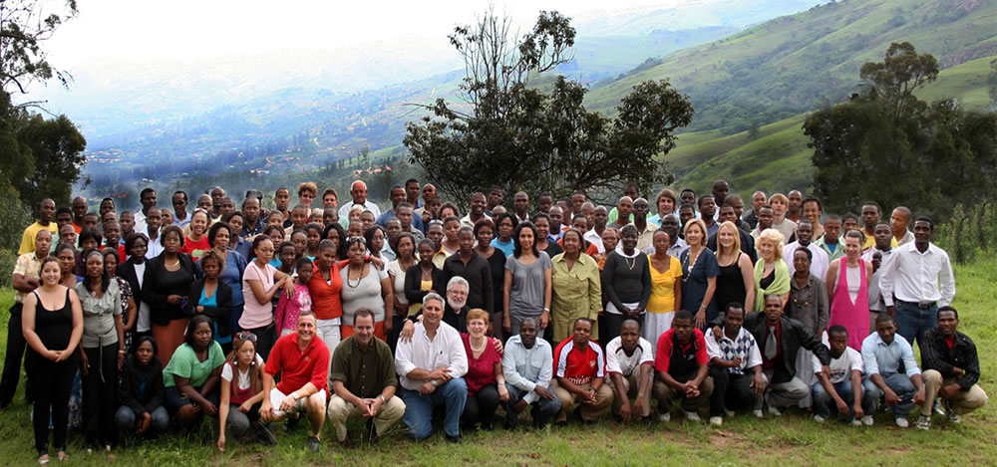
ทีนชาล์เล้นจ์คือ งานพันธกิจที่นำไปสู่พระมหาบัญชา
มัทธิว 28:19-20
Teen Challenge is a Great Commission ministry
Matthew 28:19-20

Slide 18
ทีนชาล์เล้นจ์ใช้รูปแบบการบำบัดรักษา 3 วิธีการอย่างไร? How does TC use these 3 models?
1. รูปแบบทางด้านยา Medical Model --การล้างสารพิษทางยาในคลินิกดีท็อกซ์ detox at a medical detox facility
-- ท่านจะให้ผู้เรียนใช้ยาที่มีผลกระทบต่ออารมณ์หรือไม่ (What about using mood altering drugs?)
2. รูปแบบทางด้านจิตวิทยา Psychological Model --ปัญหาทางด้านจิตใจในระดับลึก อาจต้องส่งไปที่นักจิตวิทยา (deep psychological problems)
3. รูปแบบทางด้านการศึกษา Educational Model --เป็นส่วนประกอบหลักของทีนชาล์เล้นจ์ (This is a major component of TC)

Slide 20
ฉันบอกผู้เรียนว่า คุณไม่ได้มาที่นี่เพื่อเป็นอิสระจากยาเสพติด
“I tell students, you are not here at Teen Challenge to become drug free.
คุณมาที่นี่เพื่อกลายมาเป็นคนของพระเจ้า ผู้บริสุทธิ์และชอบธรรม คุณถูกแยกออกมาเพื่อรับใช้พระผู้สร้าง
“You are here to become a man (woman) of God who is holy and righteous, set apart to serve your creator.

Slide 21
ผู่ที่ได้รับชีวิตใหม่ในพระคริสต์จะค้นพบการรักษา ความชื่นชมยินดี ความหวังและสันติสุข ผู้เรียนจะไม่สนใจใช้ยาเสพติด หรือมีเพศสัมพันธ์นอกสมรส หรือเมาเหล้า เพราะว่าคุณรักพระเจ้า
“The incredible by-product of a life in Christ is that you find healing, joy, hope, and peace. You don’t use drugs, or have sex outside of marriage, or get drunk because you love God.”
Sallie Culbreth
Teen Challenge, Hot Springs, Ark.

Slide 22
ง. รูปแบบทางด้านการสร้างสาวกแบบคริสเตียนที่ใช้ในทีนชาล์เล้นจ์ The Christian discipleship model used in Teen Challenge
1. พระเจ้าต้องการให้ทีมงานทีนชาล์เล้นจ์ เชี่ยวชาญ ในด้านการสร้างสาวกคริสเตียน
God needs staff at Teen Challenge who are experts at Christian discipleship.

Slide 23
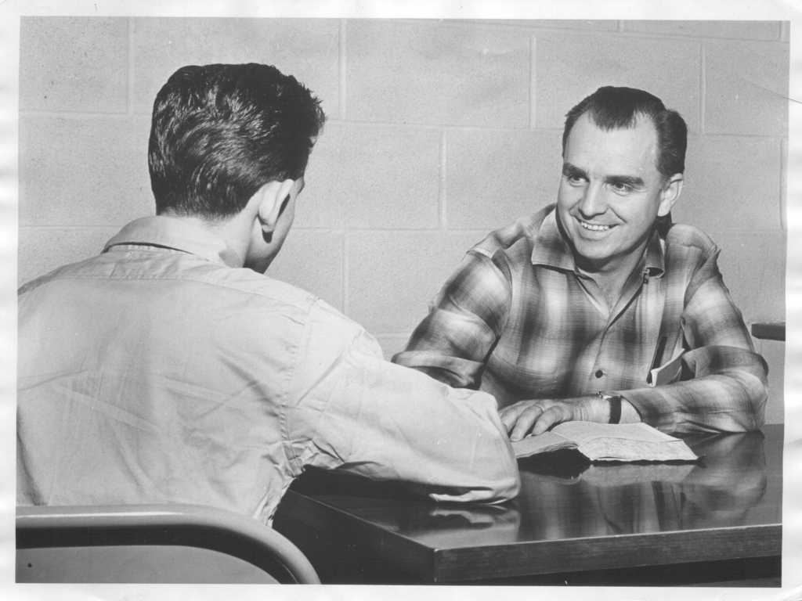
Frank Reynolds, Founder of Teen Challenge Training Center, Rehrersburg, PA, USA
Frank Reynolds, Founder of Teen Challenge Training Center, Rehrersburg, PA, USA

Slide 24
2. ในทีนชาล์เล้นจ์ การสร้างสาวกคริสเตียนเป็นเครื่องมือ หลัก ในการช่วยเหลือคนที่ติดยาเสพติด การให้คำปรึกษาเป็นวิธีการรักษาลำดับ ที่สอง
At Teen Challenge, Christian discipleship training is the primary tool for assisting those with addictions. Counseling is used as a secondary treatment method.

Slide 25
3. ผู้เรียนใช้เวลาอย่างน้อย 3 ชั่วโมงต่อวัน สัปดาห์ละ 5 วัน ในการฝึกอบรมให้เป้นสาวกของพระคริสต์ ที่เรียนรู้วิธีการประยุกต์ใช้คำสอนในพระคัมภีร์ในชีวิตประจำวัน
Students spend at least 3 hours a day 5 days a week in Christian discipleship classes, learning how to apply the teachings of the Bible to their daily living.

Slide 26
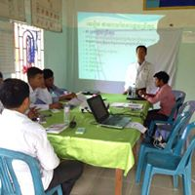
จุดประสงค์ แรก ของชั้นเรียนพระคัมภีร์คือการทำให้พระมหาบัญชาสำเร้จโดยสร้างสาวก
The primary purpose of the Bible classes is to fulfill the Great Commission —to make disciples!

Slide 27
ข้อเสนอสำหรับการสร้างสาวก Proposal for discipleship
1. การศึกษาในกลุ่มสำหรับคริสเตียนใหม่ - 14 วิชา
Group Studies for New Life --14 courses
2. การศึกษาสวนตัวสำหรับชีวิตใหม่ Personal Studies for New Life

Slide 30
จ. พันธกิจของทีนชาล์เล้นจ์ Our Mission
พันธกิจของทีนชาล์เล้นจ์คือ นำคนที่มีปัญหาควบคุมชีวิตมารับเชื่อใน พระคริสต์และเริ่มต้นกระบวนการการอบรมเป็นสาวกของพระคริสต์ เพื่อที่จะมาถึงจุดที่ผู้เรียนนั้นสามารถเป็นคริสเตียนในสังคม โดยการ ประยุกต์ใช้หลักการฝ่ายพระวิญญาณจากพระคัมภีร์ ในความสัมพันธ์กับครอบครัว กับคริสตจักร ในการทำงาน และในชุมชน
The mission of Teen Challenge is to evangelize and disciple persons with life-controlling problems and initiate the discipleship process to the point where the student can function as a Christian in society, applying spiritually motivated biblical principles in relationships in the family, church, chosen vocation, and community.

Slide 31
ฉ. มุมมองของเราต่อการเสพติด Our view on addiction
1. ความหมายของการเสพติด
การเสพติด (Chemical dependency) เป็นสภาพที่เกิดขึ้นเมื่อใดบุคคลเริ่มพึ่งพาการใช้ยาและเหล้าที่จะตอบสนองกับความต้องการใน ชีวิต (Jeff VanVonderen) (เจฟฟ์ แวนวันเดอร์เร็น)
Definition of addiction. Chemical dependency (addiction) is the state that results from the process of turning to chemical use to meet life’s needs.
(Jeff VanVonderen)

Slide 32
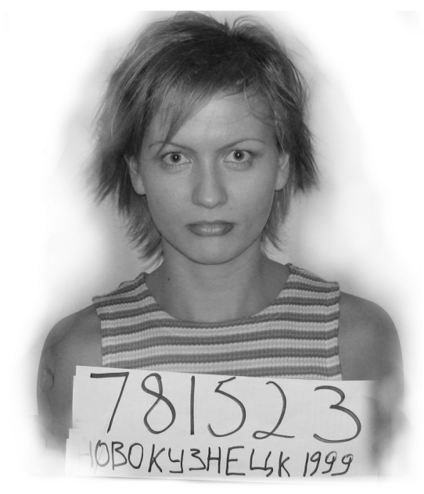
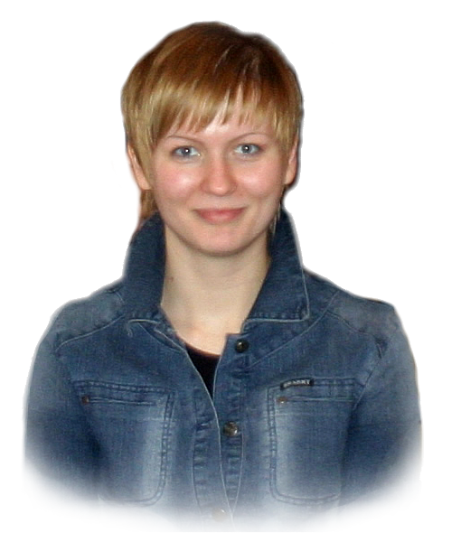
2. 3 ขั้้นตอนของการเสพติด
ผู้ติดยาเสพติด [ ผู้ที่เคยติดยาเสพติดแต่เลิกแล้ว [ ไม่ติดยาเสพติด
Three stages of addiction Addict [ Ex-addict [ Non-addict

Slide 33
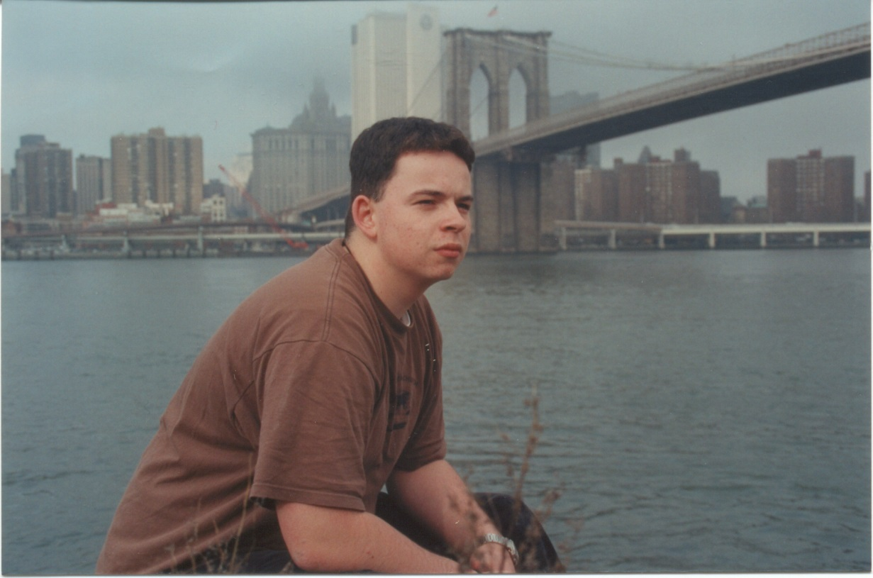
ช. ความจำเป็นในการรับการเปลี่ยนแปลงจิตใจใหม่ โรม12:1-2 The important element of renewing the mind Romans 12:1-2

Slide 34
คำถามสำหรับการอภิปราย Questions for discussion

Slide 35
ข้อมูลสำหรับการติดต่อ Contact information
Global Teen Challenge
www.GlobalTC.org
www.iTeenChallenge.org
gtc@globaltc.org

